Slide 1


Slide 2


ĐỌC MỞ RỘNG

Slide 3

Đọc mở rộng
1
Tìm đọc một bài thơ hoặc một câu chuyện viết về thiếu nhi. Nói với các bạn tên bài thơ, câu chyện và tên tác giả.

Slide 4


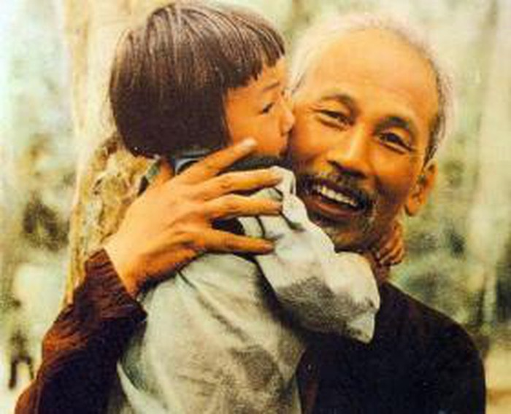
Trẻ em như búp trên cành
Biết ăn ngủ, biết học hành là ngoan
Chẳng may vận nước gian nan
Trẻ em cũng phải lầm than cực lòng
Học hành, giáo dục đã thông
Nhà nghèo lại phải làm công cày bừa...

Slide 5

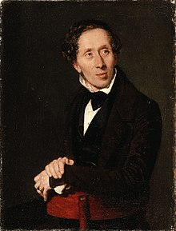



Hans Christian Andersen

Slide 6






Chào tạm biệt và hẹn gặp lại các con

